Slide 1
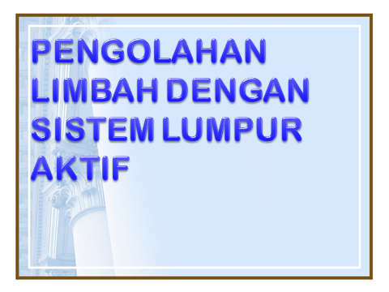
MODUL- 2
Lajutan……….

Slide 3
CARA PEMBUATAN
Urutan proses pengolahan limbah secara garis besar dibagi dalam 5 unit proses yang meliputi proses primer, sekunder, dan tersier, yaitu :
Unit 1 : adalah proses penghilangan warna dengan sistem koagulasi dan sedimentasi.
Unit 2 : adalah proses penguraian bahan organik yang terkandung di dalam air limbah dengan sistem lumpur aktif.
Unit 3 : adalah proses pemisahan air yang telah bersih dengan lumpur aktif dari kolam aerasi.
Unit 4 : adalah proses penghilangan padatan tersuspensi setelah pengendapan.
Unit 5 : adalah proses pemanfaatan lumpur padat setelah pengepresan di belt press.
Untuk jelasnya lihat Gambar - 4.27. Sistem Pengolah Limbah Lumpur Aktif.

Slide 4
Proses Pengolahan Limbah
Proses pengolahan air limbah terbagi menjadi tiga tahap pemrosesan, yaitu :
Proses primer, Proses primer merupakan perlakuan pendahuluan yang meliputi :
  a). Penyaringan kasar,
    b). Penghilangan warna,
    c). Ekualisasi,
    d). Penyaringan halus, dan
    e). Pendinginan.
Proses sekunder, Proses biologi dan sedimentasi.
Proses tersier, merupakan tahap lanjutan setelah proses biologi dan sedimentasi.

Slide 5
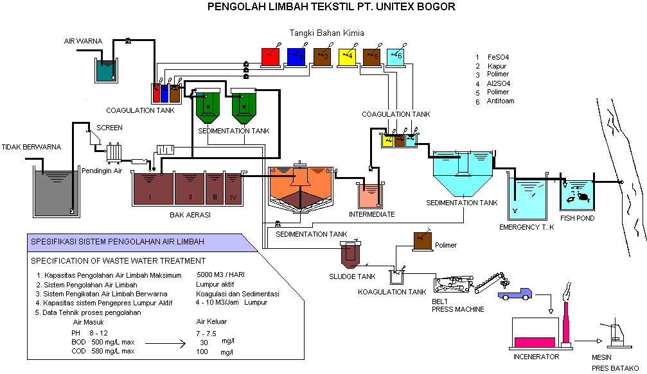
Proses Primer
a. Penyaringan Kasar
Air limbah dari proses pencelupan dan pembilasan dibuang melalui saluran pembuangan terbuka menuju pengolahan air limbah.

Slide 6
PROSES PRIMER

Slide 7
a. Penyaringan Kasar : ----Lanjutan
Saluran tersebut terbagi menjadi dua bagian, yakni saluran air berwarna dan saluran air tidak berwarna.
Untuk mencegah agar sisa-sisa benang atau kain dalam air limbah terbawa pada saat proses, maka air limbah disaring dengan menggunakan saringan kasar berdiameter 50 mm dan 20 mm.

Slide 8
b. Penghilangan Warna
Limbah cair berwarna yang berasal dari proses pencelupan setelah melewati tahap penyaringan ditampung dalam dua bak penampungan, masing-masing berkapasitas 64 m³ dan 48 m³, air tersebut kemudian dipompakan ke dalam tangki koagulasi pertama (volume 3,1 m³) yang terdiri atas tiga buah tangki, yaitu :
Pada tangki pertama ditambahkan koagulasi FeSO₄ (Fero Sulfat) konsentrasinya 600 - 700 ppm untuk pengikatan warna.
Selanjutnya dimasukkan ke dalam tangki kedua dengan ditambahkan kapur (lime) konsentrasinya 150 - 300 ppm, gunanya untuk menaikkan pH yang turun setelah penambahan FeSO₄.

Slide 9
Lanjutan
Dari tangki kedua limbah dimasukkan ke dalam tangki ketiga pada kedua tangki tersebut ditambahkan polimer berkonsentrasi 0,5 - 0,2 ppm, sehingga akan terbentuk gumpalan-gumpalan besar (flok) dan mempercepat proses pengendapan
Setelah gumpalan-gumpalan terbentuk, akan terjadi pemisahan antara padatan hasil pengikatan warna dengan cairan secara gravitasi dalam tangki sedimentasi. Meskipun air hasil proses penghilangan warna ini sudah jernih, tetapi pH-nya masih tinggi yaitu 10, sehingga tidak bisa langsung dibuang ke perairan.
Untuk menghilangkan unsur-unsur yang masih terkandung didalamnya, air yang berasal dri koagulasi I diproses dengan sistem lumpur aktif. Cara tersebut merupakan perkembangan baru yang dinilai lebih efektif dibandingkan cara lama yaitu air yang berasal dari koagulasi I digabung dalam bak ekualisasi

Slide 10
c. Ekualisasi
Bak ekualisasi atau disebut juga bak air umum memiliki volume 650 m³ menampung dua sumber pembuangan yaitu limbah cair tidak berwarna dan air yang berasal dari mesin pengepres lumpur.
Kedua sumber pembuangan pengeluarkan air dengan karakteristik yang berbeda.
Oleh karena itu untuk memperlancar proses selanjutnya air dari kedua sumber ini diaduk dengan menggunakan blower hingga mempunyai karakteristik yang sama yaitu pH 7 dan suhunya 32ºC.
Sebelum kontak dengan sistem lumpur aktif, terlebih dahulu air melewati saringan halus dan cooling tower, karena untuk proses aerasi memerlukan suhu 32ºC.
Untuk mengalirkan air dari bak ekualisasi ke bak aerasi digunakan dua buah submerble pump atau pompa celup (Q= 60 m³/jam).

Slide 11
d. Saringan Halus (Bar Screen f = 0,25 in)
Air hasil ekualisasi dipompakan menuju saringan halus untuk memisahkan padatan dan larutan, sehingga air limbah yang akan diolah bebas dari padatan kasar berupa sisa-sisa serat benang yang masih terbawa.
e. Cooling Tower
Karakteristik limbah produksi tekstil umumnya mempunyai suhu antara 35-40ºC, sehingga memerlukan pendinginan untuk menurunkan suhu yang bertujuan mengoptimalkan kerja bakteri dalam sistem lumpur aktif. Karena suhu yang diinginkan adalah berkisar 29-30ºC.

Slide 12
PROSES SEKUNDER

Slide 13
a. Proses Biologi
Instalasi Pengolahan Air Limbah (IPAL) memiliki tiga bak aerasi dengan sistem lumpur aktif, yang pertama berbentuk oval mempunyai beberapa kelebihan dibandingkan dengan bentuk persegi panjang.
Karena pada bak oval tidak memerlukan blower sehingga dapat menghemat biaya listrik, selain itu perputaran air lebih sempurna dan waktu kontak bakteri dengan limbah lebih merata serta tidak terjadi pengendapan lumpur seperti layaknya terjadi pada bak persegi panjang.

Slide 14
a. Proses Biologi : Lanjutan-----
Kapatas dari ketiga bak aerasi adalah 2175 m³.
Pada masing-masing bak aerasi ini terdapat sparator yang mutlak diperlukan untuk memasok oksigen ke dalam air bagi kehidupan bakteri.
Parameter yang diukur dalam bak aerasi dengan sistem lumpur aktif adalah DO, MLSS, dan suhu.
Oksigen terlarut yang diperlukan berkisar 0,5 – 2,5 ppm,
MLSS berkisar 4000 – 6000 mg/l, dan
suhu berkisar 29 – 30ºC.

Slide 15
b. Proses Sedimentasi
Bak sedimentasi II (volume 407 m³) mempunyai bentuk bundar pada bagian atasnya dan bagian bawahnya berbentuk kronis yang dilengkapi dengan pengaduk (agitator) dengan putaran 2 rpm.
Desain ini dimaksudkan untuk mempermudah pengeluaran endapan dari dasar bak.

Slide 16
b. Proses Sedimentasi : Lanjutan------
Pada bak sedimentasi ini akan terjadi settling lumpur yang berasal dari bak aerasi dan endapan lumpur ini harus segera dikembalikan lagi ke bak aerasi (return sludge=RS), karena kondisi pada bak sedimentasi hampir mendekati anaerob.
Besarnya RS ditentukan berdasarkan perbandingan nilai MLSS dan debit RS itu sendiri.
Pada bak sedimentasi ini juga dilakukan pemantauan kaiment (ketinggian lumpur dari permukaan air) dan MLSS dengan menggunakan alat MLSS meter.

Slide 17
PROSES TERSIER

Slide 18
  Proses Tersier
Pada proses pengolahan ini ditambah bahan kimia, yaitu Alumunium Sulfat (Al₂(SO₄)₃), Polimer dan Antifoam (Silicon Base); untuk mengurangi padatan tersuspensi yang masih terdapat dalam air.
Tahap lanjutan ini diperlukan untuk memperoleh kualitas air yang lebih baik sebelum air tersebut dibuang ke perairan.
Air hasil proses biologi dan sedimentasi selanjutnya ditampung dalam bak interdiet (Volume 2m³) yang dilengkapi dengan alat yang disebut inverter untuk mengukur level air, kemudian dipompakan ke dalam tangki koagulasi (volume 3,6 m³) dengan menggunakan pompa sentrifugal.

Slide 19
Lanjutan------
Pada tangki koagulasi ditambahkan alumunium sulfat (konsentrasi antara 150 – 300 ppm) dan polimer (konsentrasi antara 0,5 – 2 ppm), sehingga terbentuk flok yang mudah mengendap.
Selain kedua bahan koagulan tersebut juga ditambahkan tanah yang berasal pengolahan air baku (water teratment) yang bertujuan menambah partikel padatan tersuspensi untuk memudahkan terbentuknya flok.

Slide 20
Lanjutan------
Pada tangki koagulasi ini terdapat mixer (pengaduk) untuk mempercepat proses persenyawaan kimia antara air dan bahan koagulan, juga terdapat pH kontrol yang berfungsi untuk memantau pH effluent sebelum dikeluarkan ke perairan.
Setelah penambahan koagulan dan proses flokulasi berjalan dengan sempurna, maka gumpalan-gumpalan yang berupa lumpur akan diendapkan pada tangki sedimentasi III (volume = 178 m³).
Hasil endapan kemudian dipompakan ke tangki penampungan lumpur yang selanjutnya akan diolah dengan belt press filter machine.

Slide 21

Sekian

